Slide 1
GESTIONNAIRES DE VERSIONS
J.BOULOIR
A.GEORGES
C.RICOTTA

Slide 2
Qu’est-ce qu’un gestionnaire de version ? A quoi cela sert-il ?
Un gestionnaire de version est un logiciel permettant de gérer l’historique des modifications d’un ensemble de documents.
Son rôle :
- maintient l’ensemble des versions d’un ou plusieurs fichiers
- sert de « sauvegarde »
- permet la comparaison entre deux versions d’un même fichier
- facilite le travail multi-utilisateurs

Slide 3
Types de gestionnaires
Il existe deux types de gestionnaires : centralisés et décentralisés.

Slide 4
Gestionnaire centralisé
Comme son nom l’indique, toutes les versions sont sauvegardées sur un serveur central qui les contient toutes.
Avantages :
- tout le monde sait (à peu près) où en sont les autres
- administration simple
Désavantage : sensible aux pannes du serveur

Slide 5
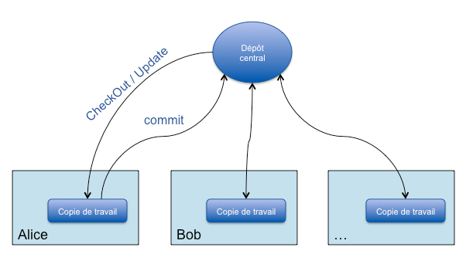
Gestionnaire centralisé
Source : fr.openclassrooms.com

Slide 6
Gestionnaire décentralisé
Egalement appelé « gestionnaire distribué ».
Pas de serveur
Chacun possède l’historique de l’évolution de chacun des fichiers
Les développeurs s’envoient directement entre eux les modifications (façon peer-to-peer)

Slide 7
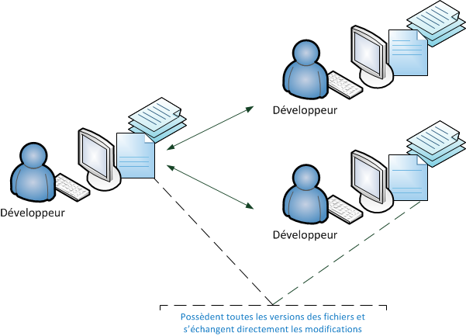
Gestionnaire décentralisé
Source : fr.openclassrooms.com

Slide 8
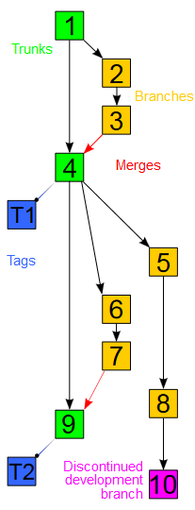
FONCTIONNEMENT
(tronc)
(’’fusion’’)
Source : wikipédia ;)

Slide 9
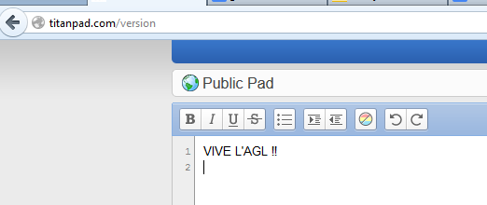
Exemples
Simples

Slide 10
Exemples
Moins simples

